Slide 1
Insegnare STEAM
con la didattica digitale
e la realtà aumentata
Grzegorz Karwasz
Lezione 5: Matematica – regina delle scienze
Parte II: La matematica per i cittadini
«La matematica è il nostro sesto senso: un modo simbolico per descrivere la realtà» (Jerome Bruner)
Notes:
Pierwszy slajd
1

Slide 2
Didattica cognitivista
Lezione 7: Matematica cioé „la regina delle scienze”
La matematica, come la capacità di leggere i numeri
Parte I: La logica, cioé la capacita di ragionare
Grzegorz Karwasz,
Cattedra della Didattica di Fisica, UMK
dydaktyka.fizyka.umk.pl/Cogito
„Pedagogica Mediale”
Wydział Nauk Pedagogicznych
Uniwersytet Mikołaja Kopernika w Toruniu
(C) Grzegorz Karwasz, 2017

Slide 3
Motivazione (1): J. Bruner – la ricerca della teoria di insegnamento nella matematica
In questa bozza cercherò di formulare una serie di semplici affermazioni sui principi della didattica. Saranno illustrati con gli esempi del insegnamento ed apprendimento della matematica.
Ho scelto la matematica non perché la considero una materia tipica, visto che la matematica si limita ai problemi ben definiti e non si occupa della loro verifica attraverso gli esperimenti o le osservazioni.
Avevo scelto la matematica perché costituisce un esempio semplice e chiaro – per forza un po’ semplificato – del insieme delle tesi sul insegnamento ed apprendimento […]
La teoria dell’insegnamento deve definire i metodi per plasmare un determinato quanto di sapienza in modo tale di renderlo più facile da assorbire [...]
Il valore della struttura dipende dal fatto, se ha delle capacità di semplificare informazioni, creare nuove affermazioni e allargare la operatività del determinato quanto di conoscenza; la struttura deve essere sempre adeguata alla situazione dello studente e i suoi talenti.
J. Bruner, Nella ricerca della teoria d’insegnamento, 1956
http://www.scielo.org.pe/scielo.php?script=sci_arttext&pid=S0254-92472017000200013-

Slide 4
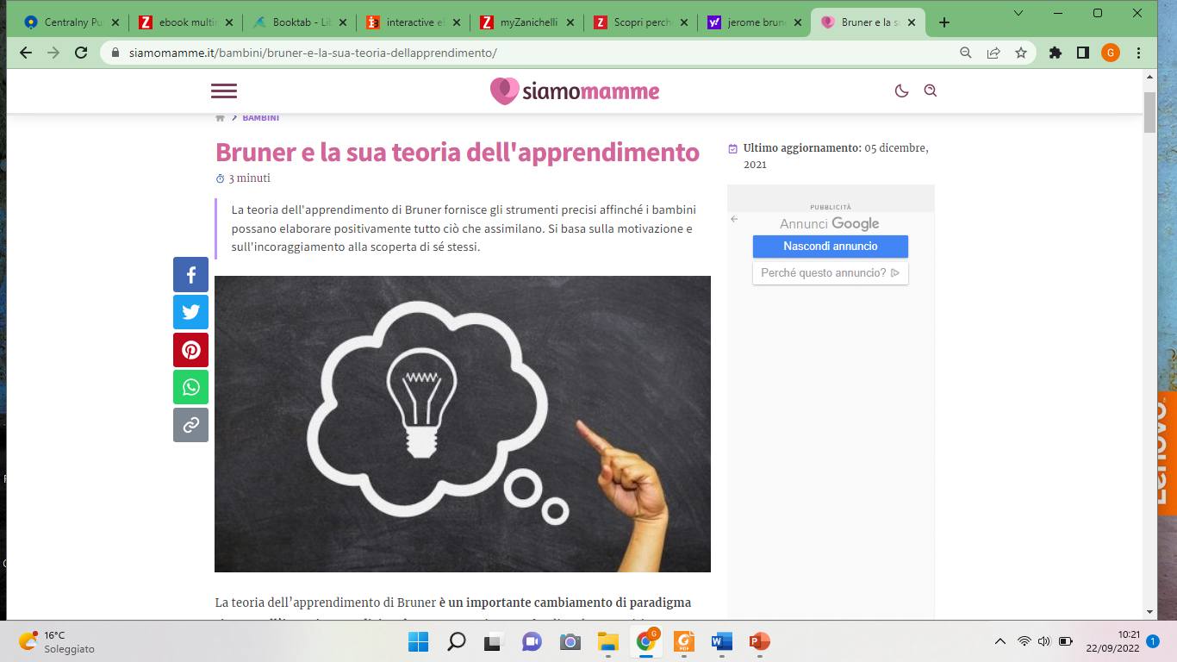
Insegnamento costruttivista
https://siamomamme.it/bambini/bruner-e-la-sua-teoria-dellapprendimento/

Slide 5

Motivazione: J. Bruner – la matematica come la semplificazione della descrizione del mondo
„Categoria d’economia della rappresentazione delle nozioni significa un modo in cui la mente deve elaborare un quanto di informazione per assorbirlo e «digerirlo», per ottenere il suo capire.
Per esempio i collegamenti aerei tra cinque: Albany, Boston, Concord, Danbury e Elmira sono seguenti:
da Boston a Concord
da Danbury a Concord
da Albany a Boston
da Concord a Elmira
da Albany a Elmira
da Concorde a Danbury
da Bostonu a Albany
da Concord a Albany
„Che percorso conviene scegliere per fare il viaggio d’andata e ritorno, da Albany a Danbury?”
J. Bruner, op. cit. str. 77-78

Slide 6
Motivazione (1): J. Bruner – matematica come la semplificazione della descrizione del mondo
Per esempio i collegamenti aerei tra cinque città città sono seguenti: Albany, Boston, Concord, Danbury e Elmira:
da Boston a Concord
da Danbury a Concord
da Albany a Boston
da Concord a Elmira
da Albany a Elmira
da Concorde a Danbury
da Bostonu a Albany
da Concord a Albany
„Che percorso conviene scegliere per fare il viaggio d’andata e ritorno, da Albany a Danbury?”
B
A
C
A
B
C
E
E
D
D
Elmira è una trappola

Slide 7
Motivazione (2): Esame della maturità (in Polonia) 2017
170 minuti/ (26 pagine + 34 problemi) < 3 minuti per pagina/ problema
Questo è simile a un esame per diventare un ufficiale di alto rango dell’UE
I sussidio didattico che suggerisco per i maturandi – a destra…

Slide 8
I sistemi d’educazione, non solo in Inghilterra, e dalla prima classe della scuola elementare, sono sempre organizzati i modo tale,
che tutti dovessero diventare professori universitari …
Ne la base ne l’esponente sono gli stessi -
bisogna velocemente inventare qualcosa: A
Le radici sono si sottraggono - bisogna inventare qlc: C
A che servono logaritmi, poi in base del „2”: rispondo a caso !

Slide 9
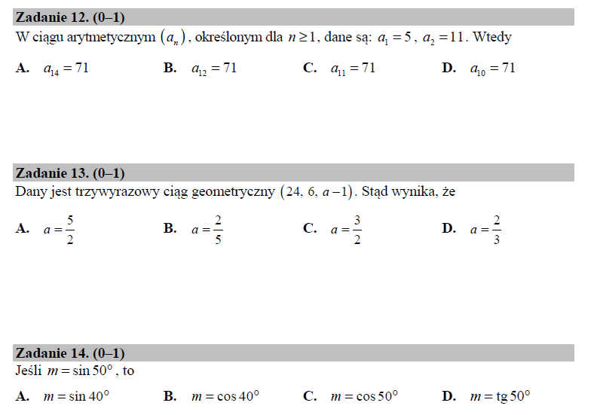
E in „programma”* della matematica si riesce a trovare ancora qualcosa?
Serie aritmetica, geometrica…

Slide 10
E in „programma”* della matematica si riesce a trovare ancora qualcosa?

Slide 11
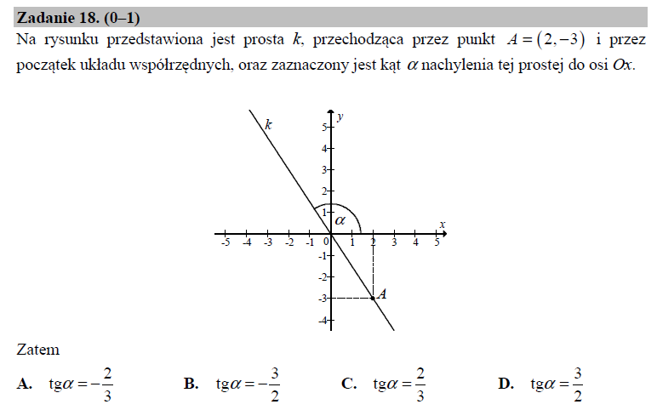
E in „programma”* della matematica si riesce a trovare ancora qualcosa?

Slide 12
E in „programma”* della matematica si riesce a trovare ancora qualcosa?
Che cosa di queste domande crea altre competenze oltre
quelle «matematiche»? In altre parole, che cosa di queste
nozioni servirà nella «vita adulta»?
*dove per il programma intendiamo tutto ciò che qualche «esperto»
si è inventato…

Slide 13
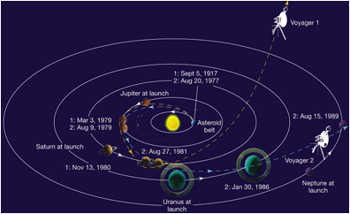
La potenza della matematica: il volo di Voyager
Due sonde, lanciate nel 1977, per 12 anni, come su un filo, hanno volato 6 mld km
vicino a tutti i pianeti più grandi, e sono partiti per lo spazio cosmico profondo.
Nel 2013 sono arrivate ai confini del Sistema Solara, ma funzionano ancora.

Slide 14
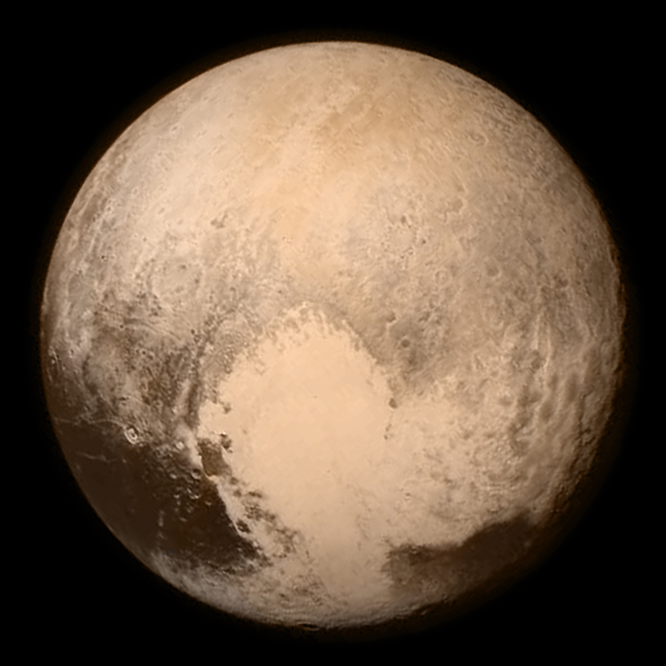
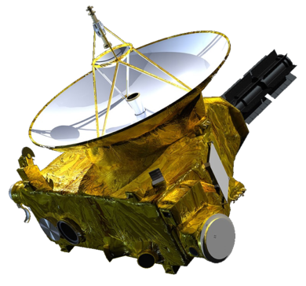
Il volo a Plutone (2005-2015)
Foto di Plutone fatte il 13.07.2015 r. dalla sonda New Horizons
La distanza dal Plutone: 30 UA. (x150 mln km = 4,5 mld km
La sonda sfiorata Plutone a distanza 12 500 km (= diametro della Terra)
Questo corrisponde a centrare la buca di golf dalla distanza di 45 km

Slide 15
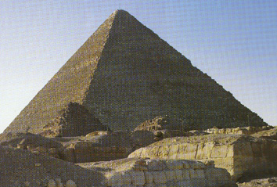
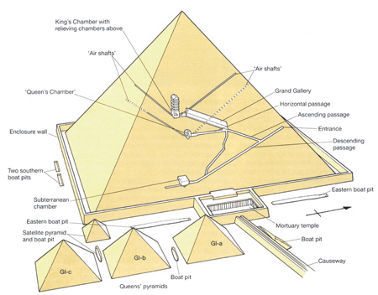
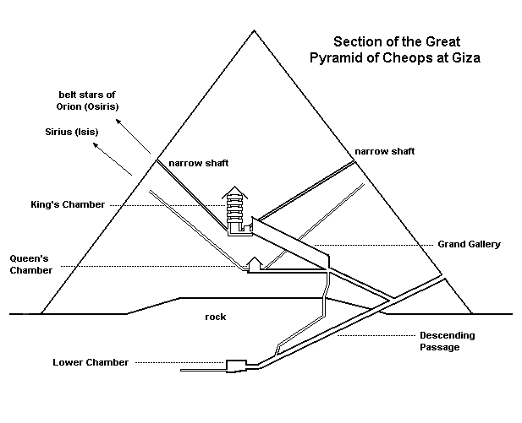
La potenza della matematica: la piramide di Cheope
Egizi (2,5 mila a.C.) conoscevano il teorema di Pitagora, numero π (costruivano
cerchi!) e le posizioni delle stelle (compreso la Stella Polare, che in quel tempo fu
Tuban)
http://guardians.net/hawass/articles/news_on_the_robot_Dec_2005.htm
http://www.greatdreams.com/dogstar.htm

Slide 16
„Matematica per i cittadini”
„Si può fare la presentazione del libro sulla Matematica, cominciando dalle sue difficoltà? Non è tanto indicato per scopi promozionali…
Lasciando i problemi presenti e stringenti, legati alle relazioni nella classe scolastica e nel ambiente sociale, il motivo della difficoltà essenziale è la divergenza tra i programmi, contenuti e metodi d’insegnamento da una parte, e la percezione che cosa «bisogna» insegnare. I programmi, contenuti e i metodi d’insegnamento hanno la velocità di cambiamenti diversa (molto più lenta) che la percezione della materia del insegnante.
[…] Anche in Italia, finalmente, gli indicatori si spostano in questa direzione. L’insegnamento della matematica non è più riservato per future classi governanti, per futuri insegnanti [e scienziati], ma anche ai ragazzi che nella sua vita faranno tutt’altri mestieri. I matematici sono convinti che il logo linguaggio, loro logica, loro strumenti si rivelano utili anche per i cittadini – è questa la terza parola chiave – cioè alle persone che saranno ne insegnanti ne scienziati.
La matematica serve nella vita quottidiana. Serve a risolvere certe situazioni, dov’è necessario una «veste mentale» (i.e. un’attrezzatura). È il nostro sesto senso, un ulteriore canale di comunicazione e d’interpretazione della realtà.”
Angelo Guerraggio, Introduzione, in: Barozzi, Bergamini, Boni, Cerani, Pagani,
La matematica per il cittadini, Zanichelli, Bologna, 2008, p 7 traduzione dal polacco GK

Slide 17
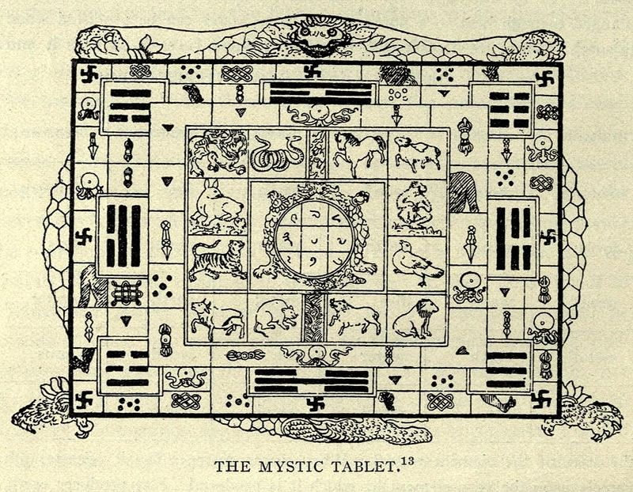
„Matematica per cittadini”
Quadrato magico (Cina, IV secolo AC: le somme nelle righe, nelle collonne e lungo le diagonali sono identiche
Barozzi, Bergamini, Boni, Cerani, Pagani, La matematica per il cittadini,
Zanichelli, Bologna, 2008, str. 12
English: The "Mystic Tablet". According to Carus' explanation, it contains, on the shield of a tortoise (alluding to the animal
that has revealed the Eight Trigrams to Fu Xi, and which was, in more canonical accounts, a "dragon horse") a chart with
the 8 Trigrams, the 12 figures of Chinese animal cycle, etc. The centerpiece is another, smaller, tortoise, the one that revealed
the Luoshu magic square to Yu the Great. https://en.wikipedia.org/wiki/Lo_Shu_Square#/media/File:Carus-p48-Mystic-table.jpg

Slide 18
Quadrato magico
Lo Shu: usa tutte le cifre, da 1 a 9 e la somma è eguale a 15
 | 5
4 | 5 | 6
7
4 | 5 | 6
4
=15
8
4 | 5 | 6
3 |  | 2
8 |  | 7
4 | 5 | 6
3 |  | 2
8 | 0 | 7
4 | 5 | 6
3 | 10 | 2
quasi bene…

Slide 19
Quadrato magico
Lo Shu: usa tutte le cifre, da 1 a 9 e la somma è eguale a 15
 | 5
3 | 5 | 7
4
3 | 5 | 7
8 |  | 6
=15
4 |  | 2
3 | 5 | 7
8 |  | 6
4 | 9 | 2
3 | 5 | 7
8 | 1 | 6
8 | 1 | 6
3 | 5 | 7
4 | 9 | 2
=15
anche questo bene…

Slide 20
Operazioni di simetria
8 | 1 | 6
3 | 5 | 7
4 | 9 | 2
5 | 10 | 3
4 | 6 | 8
9 | 2 | 7
+1
=18
Barozzi, Bergamini, Boni, Cerani, Pagani, La matematica per il cittadini,
Zanichelli, Bologna, 2008, str. 12

Slide 21
La matematica: il regno di simboli
a | b | c
d | 5 | e
f | g | h
a + b + c = 15
d + e = 10
f + g + h = 10
a + d + f = 15
b + g =10
c + e + h = 15
a + h = 10
c + f = 10
8 equazioni, 9 incognite
→ il sistema di equazioni
ha più di una soluzione
La soluzione generale produce la condizione che la somma di «controllo» deve essere uguale a 3k, che k è il numero nella cella centrale.
Barozzi, Bergamini, Boni, Cerani, Pagani, La matematica per il cittadino,
Zanichelli, Bologna, 2008, str. 12

Slide 22
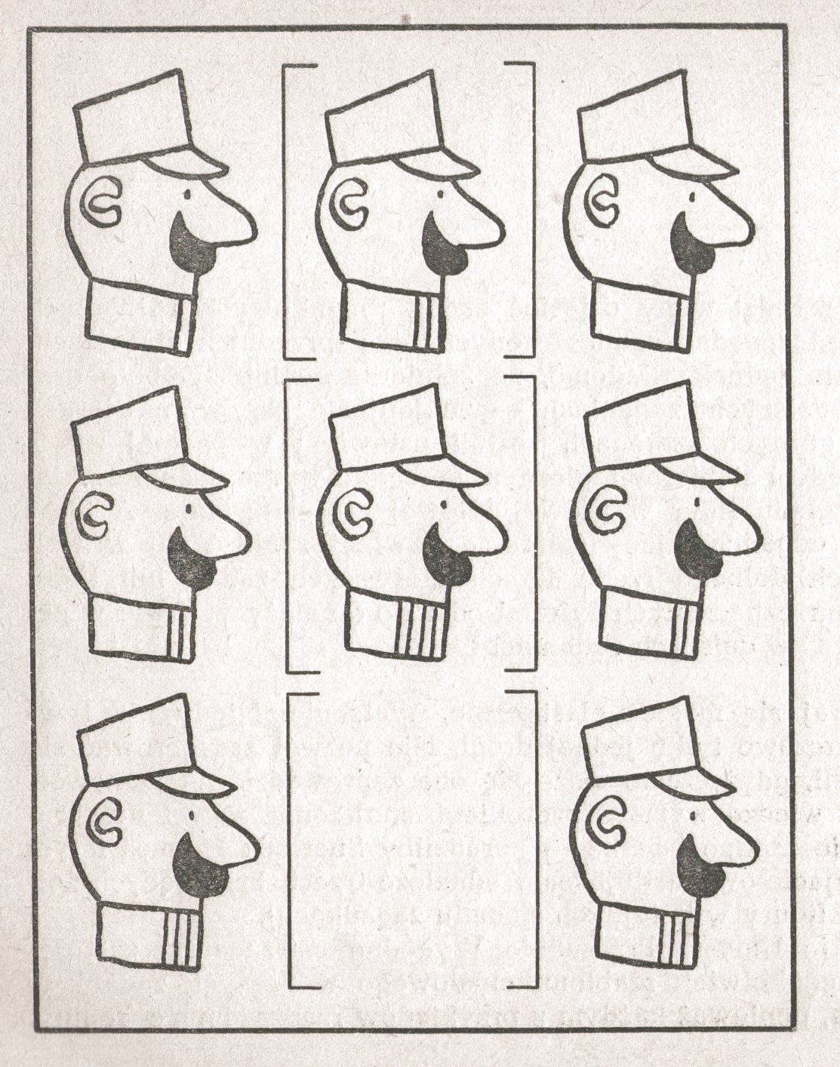
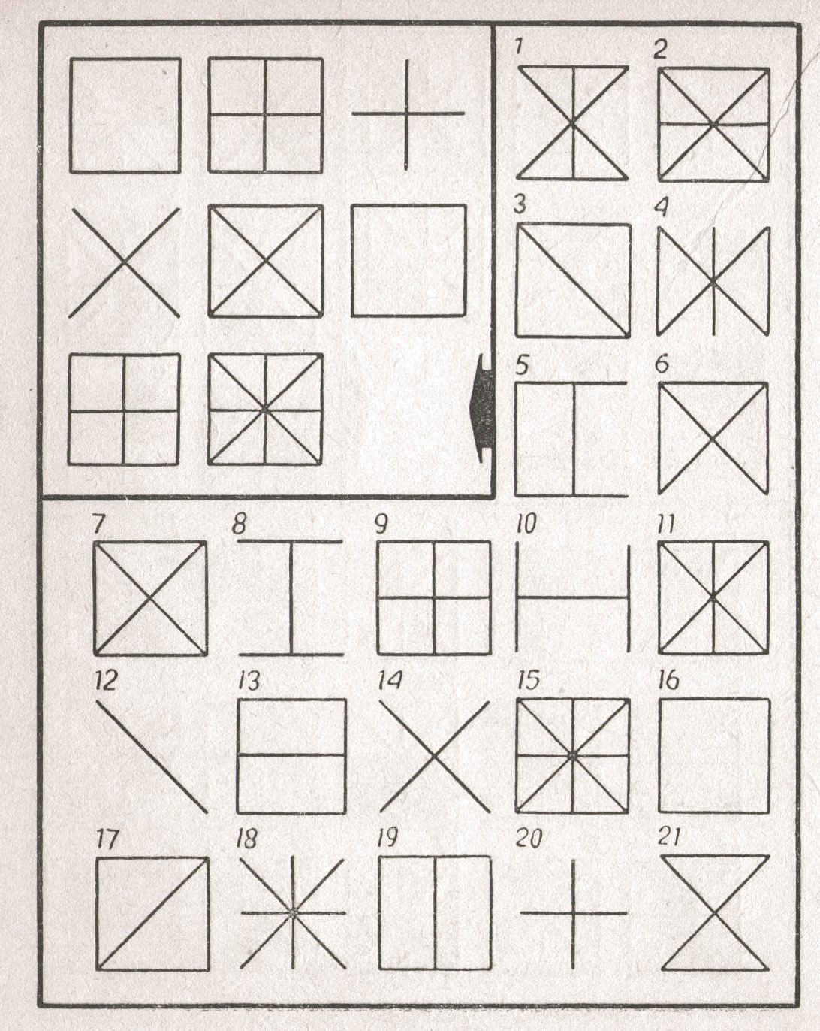

Logica: Il gioco di pensare
Zdzisław Nowak, Cercando la ragione nella testa (la logica divertente).
Zagadki, algebrafy, anegdoty, łamigłówki. Wydawnictwo Harcerskie, Warszawa,1970

Slide 23
La matematica: un metodo di analisi
„Silvia cambia la casa. Da tre imprese di trasporti ha ricevuto tre diverse offerte di trasloco.”
Impresa A: fino 200 kg il costo fisso 500 €; oltre 200 kg – costo fisso 500 € e 1 € per ogni kg oltre 200 kg.
Impresa B: costo fisso 425 € + 0,75 € per ogni kg
Impresa C: - fino a 300 kg il costo fisso 400€ + 1 €/kg; oltre 300 kg costo fisso stała 700€ + 0,5 € per ogni kg oltre 300 kg.
Che impresa conviene scegliere se Silvia deve trasportare t=400 kg?
A: K = 500 quando< 200 kg; K = 500 +1∙(t-200) quando t>200
B: K = 425 +0,75 t
C: K = 400 + 1t, quando t<300; K=700+0,5∙(t-300)
Controlliamo le condizioni di °cucito”. A: 500 € per 200 kg. C: 700 € per 300 kg
Ci salva solo il grafico…
Il grafico da Excella è un pò
tragico…
Risposta: Impresa A
Barozzi et al. str. 63
400 kg

Slide 24
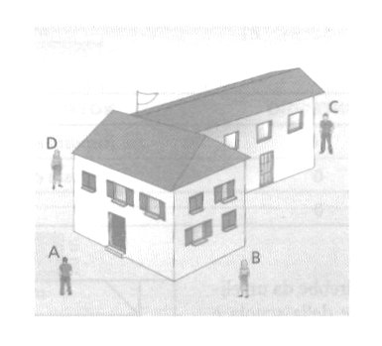
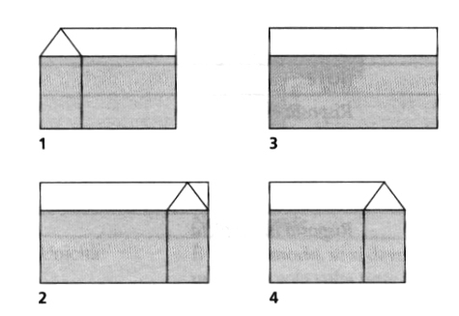
La matematica: la formazione dell’immaginazione
Quattro studenti guardano la scuola da diversi lati.
Assegna le vista ai ragazzi
Risposta: 1=B, 2=C, 3=A, 4=D
Barozzi et al.

Slide 25
Un compleanno insieme: la probabilità
„Qual è la probabilità che in una classe di 30 bambini due ragazzi festeggiano il compleanno nello stesso giorno?
La maggioranza pensa che molto bassa, ma però non è così.
Cominciamo dal calcolo che due ragazzi non festeggiano il compleanno lo stesso giorno.”
La probabilità che la prima persona festeggia il compleanno in qualche giorno del anno ammonta a 365/365
La probabilità che la seconda persona non festeggia il compleanno lo stesso giorno è 364/365 (può festeggiare in qualsiasi giorno, tranne quel determinato).
La probabilità congiunta ammonta a (365/365)x(364/365)=0,9973
La probabilità che tre ragazzi festeggiano nei giorni diversi ammonta a 365/365)x(364/365)x(363/365)=0,9918
La probabilità che nessuno di 30 ragazzi festeggia lo stesso giorno ammonta a (365/365)x(364/365)x…(336/365)=0,2937
Questo significa che la probabilità che almeno due ragazzi di 30 festeggiano lo stesso giorno ammonta a 1- 0,2937 = 0,7063
Nella classe di 40 ragazzi nella classe la probabilità del compleanno in comune ammonta a 89%!
Pere Grima, Sicurezza assoluta e altre funzioni. I segreti della statistica.
RBA Barcelona, 2010, Serie: il mondo è matematico, p. 73

Slide 26
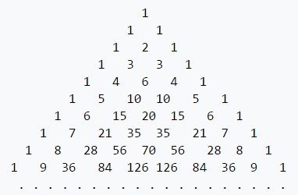



Wacław Sierpiński: Frattali
http://winnersedgetrading.com/how-to-trade-the-fractal-indicator , https://commons.wikimedia.org/w/index.php?curid=322029

Slide 27
La funzione esponenziale (il credito ipotecario)
Adamo e Eva comprano un appartamento e vogliono un mutuo ipotecario per il valore di 200 mila euro..
Adesso, puri i crediti ipotecari hanno i tasi d’interesse elevati. Il tasso reale (compreso le spese nascoste) può superare persino 5% in base annua.
Gli stipendi di Adamo e Eva (lui è cacciatore, lei una giardiniera) ammontano insieme a 5 mila euro.
La banca A propone il mutuo per 12 anni. La banca B – per 24 anni.
Facciamo una valutazione grossolana della somma complessiva degli interessi in questi due casi.
Sappiamo, che la banca richiede prima di pagare la quota di interessi, e solo dopo comincia a scalare la quota base del mutuo. Assumiamo, per semplicità, che lo scalare della base cominci dopo 2/3 del periodo del mutuo.
Calcola la cifra totale da pagare (con gli interessi). Calcola la rate mensile.
Calcola la cifra disponibile per Adamo ed Eva per le spese quotidiane, dopo aver sottratto la rata del mutuo e le spese fisse della casa (gas, luce, acqua).

Slide 28
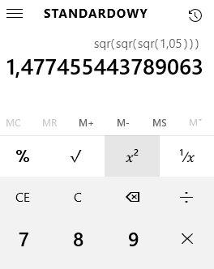
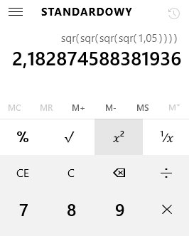
Le funzioni esponenziali (cont.)
Gli interessi 5% annui significa che dopo un anno la quota di prestito viena moltiplicata per 1,05, nel anno successivo ancora per 1,05 etc. Cioè dopo 10 anni abbiamo
(1,05)¹⁰ = 1,629 (circa)
Nel esercizio, per semplificare, assumiamo che la base degli interessi è uguale a tutta la somma in prestito per 2/3 della durata, cioè 16 anni in 1° caso e 8 anni in secondo
Se non abbiamo la calcolatrice che permette ottenere direttamente (1,05)⁸ (e non abbiamo voglia di moltiplicare 8 volte 1,05), possiamo utilizzare il tasto x² sulla calcolatrice, usando la relazione x⁸ = x^{2∙2∙2} = ((x²)²)²
Sulla calcolatrice scriviamo 1,05, e poi schiacciamo tre volte il tasto x² oppure 4 volte (per x¹⁶). I risultati sono

Slide 29
Funzioni esponenziali (cont.)
Calcoliamo adesso le quote totali da pagare per il mutuo do 200 mila euro
A = 200 mila ∙ 1,477 = 295 mila (cioè 95 mila di interessi)
B = 200 mila ∙ 2,183 = 436 mila (czyli 236 mila di interessi)
Le rate mensili ammontano a:
A = 295 mila/(144 mesi) = 2052 €/ mese
B = 436 mila/ (288 mesi) = 1514 €/ mese
Risposta In questo modello matematico, nonostante gli interessi più alti, «conviene» fare il muto per.
Nota 1! In caso del mutuo per 48 anni, le rate mensili, con lo stesso modelleo, sarebbero di 1654 € e la quota totale da pagare 953 mila € (cioè il quadruplo della quota base). Controlla!
Nota 2! Con gli interessi del 8% le rate mensili con il mutuo di 12 anni aumentano a 2571 € e resino a 2379 € con 24 anni del mutuo.
Chiedi alla banca i dettagli del finanziamento in diversi varianti, prima di fare il mutuo!
PS. Non chiedere il finanziamento nelle valute diverse dal tuo stipendio (fu così in Argentina)….

Slide 30
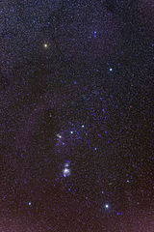
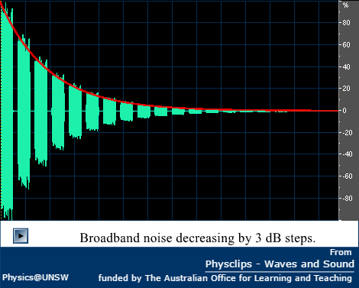

I logaritmi sono da per tutto
Quando diciamo «cento volte più grande» usiamo proprio la scala logaritmica: due zeri in più.
L’occhio umano vede proprio in scala logaritmica: dalla caverna buia (qualche fotone al secondo) fino al disco brillante del sole (10²¹ fotonów/m²/ s) – cioè 15-16 „ordini” di grandezza
Anche l’orecchio: 120 dB vuol dire la differenza della potenza 10¹² volte (12 ordini di grandezza, oppure un milione di milioni volte)
http://www.animations.physics.unsw.edu.au/jw/dB.htm
pH = 5 significa, che la concentrazione di ioni d’idrogeno H⁺ ammonta a 10⁻⁵
pH = 3 vuol dire che il numero di ioni H⁺ rispetto al numero di molecole di H₂O è come 1:1000, pH=8 è una soluzione «abbastanza» acida
Le stele appena visibili con occhio nudo hanno la grandezza „6” (Ipparco, II sec. AC). La stelle di grandezza „5” è 2,5 volte più luminosa che «6». Vuol dire, che tra la „5” a „0” (la stella più brillante del Orione) la differenza in potenza è di 100 volte.

Slide 31
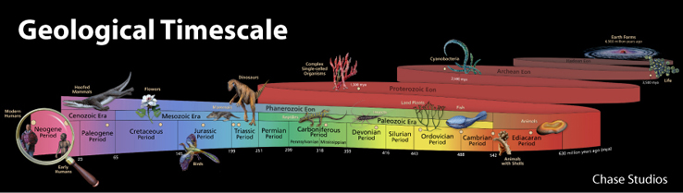
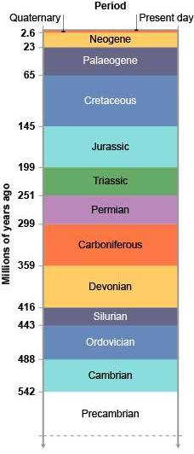
Il logaritmi sono dappertutto
Anche la storia dell’universo, della Terra, della vita sulla Terra, l’evoluzione dell’uomo e la storia umana conviene mostrare in scala logaritmica
http://commonfossilsofoklahoma.snomnh.ou.edu/geological-time-scale
5x10⁹
5x10⁸
5x10⁷
5x10⁶
5x10⁵
5x10⁴
5x10³
5x10²
5x10¹
5x10⁰
5.000.000.000
500.000.000
50.000.000
5.000.000
500.000
50.000
5.000
500
50
5
Formazione della Terra
I primi vertebrati
Mammiferi
I primati (umanoidi)
L’uomo (di Neandertal)
L’uomo di Cro Magnon (Homo sapiens in Europa)
Le prime civiltà (e la scrittura)
La stampa e la scienza moderna (Copernico)
Televisione e computer
Smartfon (semi-intelligenti)
Idea: Jerome Bruner, op. cit., p. 60

Slide 32
Le domande dell’esame di maturità – i professori universitario, in particolare if fisici e matematici riescono a risolverli …,
Il numero 5⁸ · 16⁻² ammonta a
Notiamo che 16=2⁴; allora si ottiene 5⁸∙2⁻⁸ = (5/2)⁸
Notiamo che 54=2∙27; allora ³√54=3³√2; la risposta C
La differenza dei logaritmi, vuol dire il logaritmo del rapporto, (i.e. 3/5) e 2logx = log x²; risposta A

Slide 33
Conclusioni:
La matematica è la regina delle scienza
È impossibile da capire perché la matematica si capisce (Einstein)
È impossibile da capire perché la matematica corrisponde al mondo esterno (piramidi, orbite di pianeti, mecchanica quantistica, crittografia quantistica, geometria dell’Universo etc.)
Ma insegnare la matematica senza far vedere la sua utilità è socialmente inutile! [Comenius: si insegna solo questo che è utile immediatamente]
Allora bisogna scegliere: insegniamo le formule oppure le dimostrazioni oppure un veloce e possibilmente logico indovinare la risposta (una «approssimazione») oppure la matematica utile nella vita adulta (per decodificare la realtà fisica/ sociale/ storica)
perché, come mostrano gli esempi di libri, per es. polacchi, le conoscenze didattiche di autori sono spesso molto limitate…
È assolutamente necessario prendere la Matematica sul serio, come la competenza sociale, alla pari con la grammatica e ortografia.
Amici matematici/ fisici/ biologi!
Forse meglio non stressare ma creare una passione cognitiva?

Slide 34
Bibliografia
Zdzisław Nowak, Po rozum do głowy (wesoła logika). [cercando la ragione dentro la testa] Zagadki, algebrafy, anegdoty, łamigłówki. Wydawnictwo Harcerskie, Warszawa,1970
Barozzi, Bergamini, Boni, Cerani, Pagani, La matematica per il cittadini, Zanichelli, Bologna, 2008
Ian Steward, Histerie matematiche. Giocchi e divertimenti con la matematica, Oxford University Press, 2004
Ian Steward, 17 equazioni che hanno cambiato il mondo, Prószyński i Ska, Varsavia 2013
Tony Crilly, 50 mathematical ideas you relly need to know, Quercus Publishing, London, 2007, ed. wł. 2009 Dedalo
Giuliano Spirito, Matematica senza numeri, Il Sapere „100 pagine 1000 lire. Tascabili Economici Newton, Roma, 1995
J. Bruner, Nella ricerca della teoria dell’insegnamento, Harvard 1966
Pere Grima, La certezza assoluta e altre funzioni. I segreti della statistica. RBA Barcelona, 2010, Serie: Il mondo è matematico e altri 39 libri di questa serie…

Slide 35
Didattica cognitivista
Lezione 7: Matematica cioè „la regina delle scienze”
Matematica, come la capacità di leggere numeri
Parte II: Statistica, come una «leva» sociale
Grzegorz Karwasz,
Cattedra della Didattica di Fisica, UMK
dydaktyka.fizyka.umk.pl/Cogito
„Pedagogika Medialna”
Wydział Nauk Pedagogicznych
Uniwersytet Mikołaja Kopernika w Toruniu
(C) Grzegorz Karwasz, 2017

Slide 36
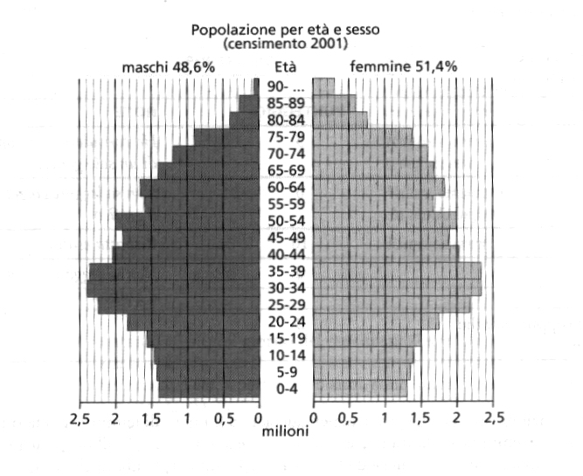
Statistica: come (velocemente) leggere i dati?
„Il censimento in Italia nel 2001 ha dato una seguente distribuzione della popolazione:
A quanto (circa) ammontava il numero di popolazione (femmine e maschi insieme) nella fascia 15-19 anni: a) 1,5 mln, b) 2 mln, c) 3 mln, d) 4 mln?
Quante (circa) sono le donne nell’età 35-49 anni?
Se la popolazione totale ammontava a 56 305 568 persone, quanti erano i maschi? (assumere 56,3 mln)
Barozzi op cit. str. 91

Slide 37
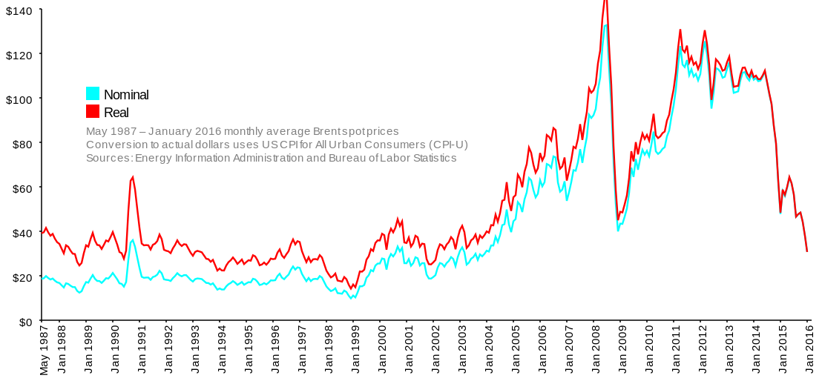
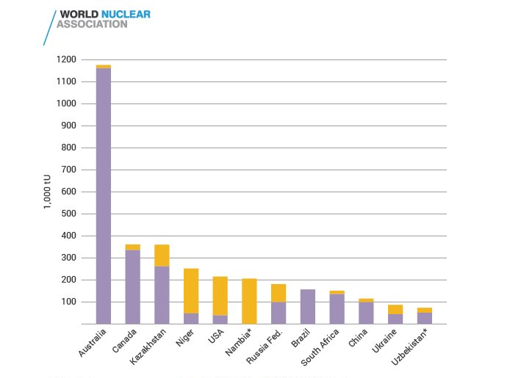
Statistica: come presentare i dati nel modo leggibile?
Prezzi del petrolio
Risorse del petrolio, gas, carbone
Risorse del uranio
GK, Climate, environment, energy

Slide 38
Statistica: come analizzare i dati?
„Indagini statistiche hanno diverse fasi: la scelta del problema (della domanda), la selezione della popolazione esaminata, decisione sul modo d’indagine (telefono, „exit pool”), scelta del campione rappresentativo, raccolta di dati, l’elaborazione, la presentazione, commento”
In ogni fase si prendono le decisioni che possono/ che influenzano il risulato
Per es. le previsioni elettorali sono regolarmente errate (per es. l’elezione di Donald Trump in USA): i rispondenti non ammettono le preferenza che sono presentate nel modo negativo dalla stampa e TV
Esempio: in un gruppo di persone loro peso (massa) ammonta a 50, 54, 56, 60, 61, 70, 73, 80 kg. A quanto ammonta la masse media di queste persone? Risposta 63kg
→ A che cosa serve questa media? Per valutare la capienza dell’ascensore? OK!
- Per valutare l’obesità? Male! Donne o uomini?
„Il valore atteso”
„Ci propongono un gioco seguente: tiri il dado. Se esce un numero dispari paghi 10€. Se esce „2”, ricevi 1€; se esce „4” ricevi 12 €, se esce „6”, ricevi 14 €. Conviene giocare questo gioco?
→ Su questo dice il valore atteso, i.e. il guadagno o la perdita: il guadagno o la perdita moltiplicate per il loro probabilità.
Probabilità. „dispari” = ½; probabilità „2”, o „4” o „6” = 1/6
→ Valore aspetto: WV= ½∙(-10) + (1/6)∙1 + (1/6)∙12 + (1/6)∙14 = -0,5 zł
„Il gioco porta un lieve guadagno, ma al suo organizzatore”
G. Spirito, La matematica dell’incertezza, Tascabili Economici Newton, 1995 „100 pagine per 100 L”,

Slide 39
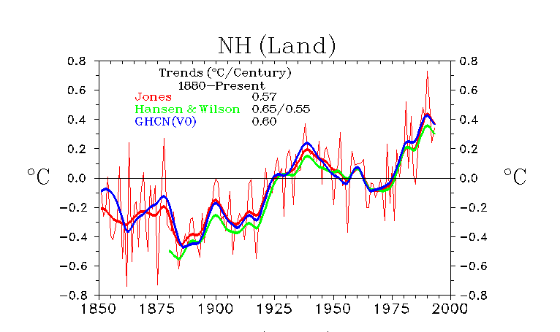
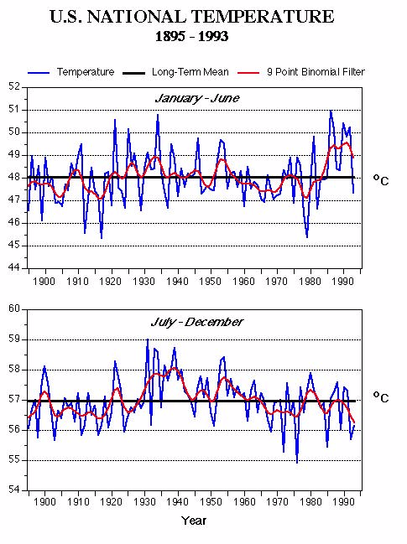
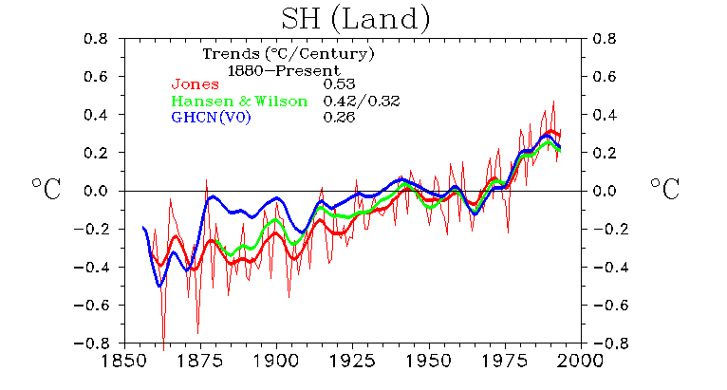
Statistica: come analizzare i dati?
„Dati statistici hanno diverse fasi: la scelta del problema (questione)m la scelta della popolazione investigata, la scelta del metodo d’indagine (telefono, „exit pool”), la scelta del campione representativo, l’elaborazione di dati, la presentazione” [1]
Esiste l’effetto serra?
Che stagione è gennaio-giugno?
No!
Si!!
Źródło: GK „Climate, environment, energy”, 2017, and references therein

Slide 40
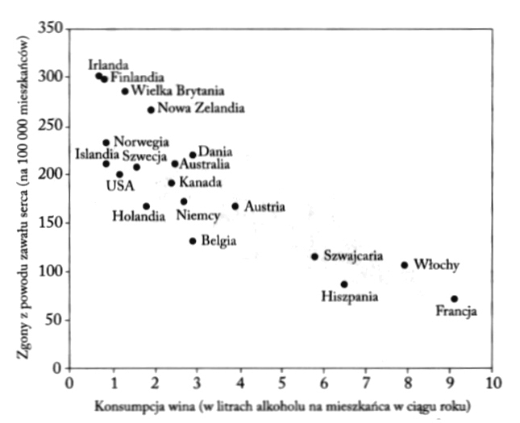
Correlazione? Come non leggere i dati
„28 dicembre 1994 r. New York Times ha pubblicato uno studio sull’influenza del consumo di vino sulla longevità: la correlazione tra la probabilità di morte a causa del infarto e il consumo del vino. Ecco la presentazione di questi dati.”
Da questi dati sembra che ber grandi quantità di vino protegge dall’infarto.
„Ma i paesi dove si consuma più vino hanno un clima piacevole, buone abitudini alimentari, ritmi di vita – tuttociò può ridurre il rischio dell’infarto”
Oppure – questi sono i paesi dove si beve meno whiskey e vodka…
Pere Grima, Certezza assoluta e altre funzioni. I segreti della statistica, RBA Barcelona, p. 38

Slide 41
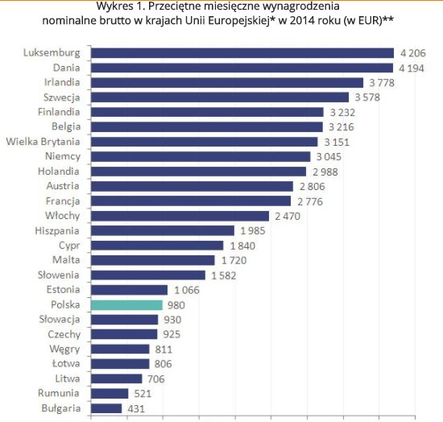
„Gli stipendi medi in Polonia crescono…”
La media vs la mediana
Źródło: GUS (stat.gov.pl)
http://wynagrodzenia.pl/artykul/wynagrodzenia-w-polsce-na-tle-innych-krajow-unii-europejskiej

Slide 42
„Lo stipendio medio non esiste”
„Lo stipendio medio non esiste” (Gazeta Wyborcza)
Patrycja Maciejewicz 05 Agosto 2013 | 01:00
„Quando passeggio col mio cane in media statistica abbiamo tre gambe. Sì. Non mi scandalizzo. Ma con lo stipendio medio peggio.”
Quando descriviamo i dati del Istat in tema di stipendi, subito si alzano le voci critiche: sono dati falsificati, nessun di miei conoscenti ha lo stipendio così. Nascono le spiegazioni alternative: il capo guadagna 11 mila € e suoi nove dipendenti 1 mille €, cioè in media 2 mila a testa. […]
La media nazionale non è accessibile per quasi tutti i lavoratori cge fanno le mansioni semplici: per 93% di commesse, ¾ di impiegati (in uffici) etc. […]
http://wyborcza.pl/1,75968,14387464,Srednia_pensja_nie_istnieje.html?disableRedirects=true

Slide 43
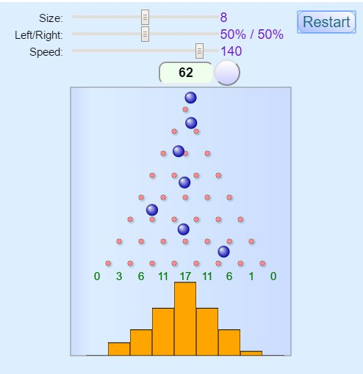
Esiste la media?
La media aritmetica:
(il valore x numero di casi)/ il totale numero di casi
p. es. il voto medi = (44% x1 + 38% x2 + 18%x3) /100% =
= 0,44+0,76+0,54 = 1,74 (di fisica, per un libro tradizionale)
La media geometrica: per un rettangolo a x b
è il lato del quadrato della stessa area r = √(a∙b)
Ma il valore medio non riporta tutta l’informazione
La distribuzione di voti «desiderati» nella didattica
Tradizionale dovrebbe avere la forma, come la distribuzione
delle palline nel gioco qua accanto.
La distribuzione così si chiama „normale”, o di Gauss.
Questa è la distribuzione, per es. del peso di chicchi di riso
della stessa specie o l’altezza di uomini adulti in Olanda.
https://www.mathsisfun.com/data/quincunx.html

Slide 44
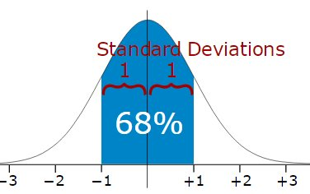
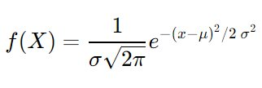
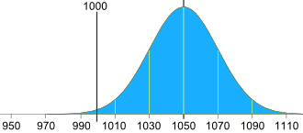
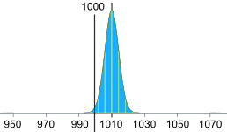
La distribuzione normale (di Gauss)
1. La distribuzione normale è descritta dalla media
ma anche dallo scarto (deviazione) standard σ
Nella distribuzione „normale” 68% di valori è compreso
tra il valore (x₀ – σ) e (x₀ + σ)
e tra ±2 σ persino 95%)
Consideriamo due machine per impacchettare lo zuccero in sacchetti da 1 kg:
σ= 20g
σ= 4g
Fu corretti i parametri operativi della macchina –
Sono migliorati i risultati economici (i clienti si
lamentavano se il peso era inferiore a 1 kg)
https://www.mathsisfun.com
http://www.intmath.com

Slide 45
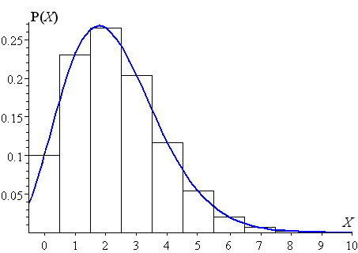

La distribuzione di eventi rari (Poisson)
Ladislaus (Władysław) von Bortkiewicz: il numero di decessi nella cavalleria prussiana a causa del calcio del cavallo: dopo 20 anni d’indagini si è rivelato che il numero di decessi ammonta a 0,61 per regimento, allora non è significativo.
Quanti, in media, possono capitare i capelli nel amburger di McDonald? Le volte uno, ma raramente, ma due – praticamente mai.
= si chiama la distribuzione di eventi rari (di Poisson)
In questo caso è difficile parlare della media –
Piuttosto bisognerebbe parlare di eventi più probabili
https://www.mathsisfun.com
http://www.intmath.com

Slide 46
La media, la mediana, la dominanta
Media
Dominante
Mediana
http://stat.gov.pl/obszary-tematyczne/rynek-pracy/
pracujacy-zatrudnieni-wynagrodzenia-koszty-pracy/struktura-wynagrodzen-wedlug-zawodow-w-pazdzierniku-2014-r-,5,4.html
Si è verificato che nel 2014 roku la mediana dello stipendio nazionale ammontava in Polonia a 2359 PZL netto al mese. Tquesto vuol dire che 50% di lavoratori guadagnavo memo che questa quota, che oggi equivale a solo 550 euro. Poi, lo stipendio pagato più frequentemente (il valore dominante, cioè la moda) era nel 2014 la quota di solo 1786 PZL netto (415 euro). Come se non bastasse, 1,36 mln di lavoratori riceveva lo stipendio non più alto del minimo, cioè 1237 PZL nett al mese (c.a. 290 E)!
http://niewygodne.info.pl/artykul6/02692-GUS-ujawnia-dramatyczne-dane-nt-wynagrodzen.htm

Slide 47
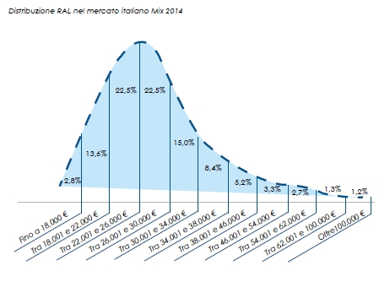
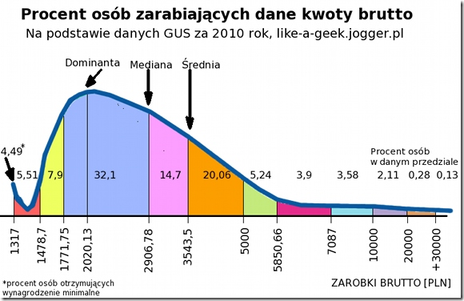
La media, la mediana, la dominanta
Stipendi in Polonia (2014) e in Italia
http://faktyliczby.stronazen.pl/wordpress/wp-content/uploads/2015/04/image36.png
http://www.repubblica.it/economia/2015/02/16/news/stipendi_salari_jobpricing_operai_dirigenti-107441843/

Slide 48
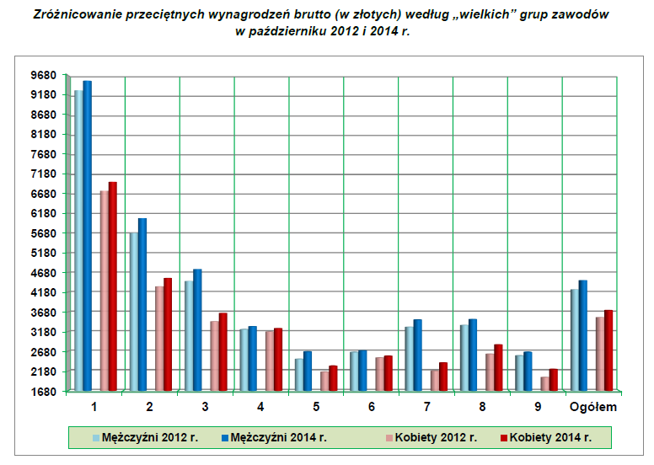
La media de-composta
1. Ufficiali pubblici, dirigenti
2. Specialisti
7. Operai
4. Impiegati
5. Venditori
Dati: GUS (stat.gov.pl)

Slide 49
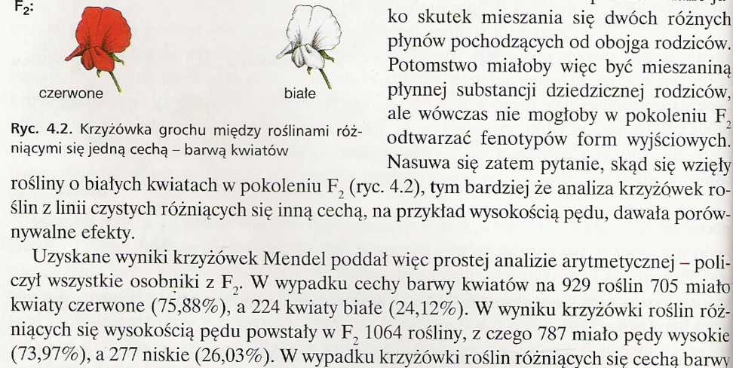
Due libri di testo (polacchi): biologia con la statistica?
O forse sul campione di <1000 esemplari non si possono dare 4 cifre
significative? O ancora l’incapacità di arrotondare (e usare la calcolatrice?)

Slide 50
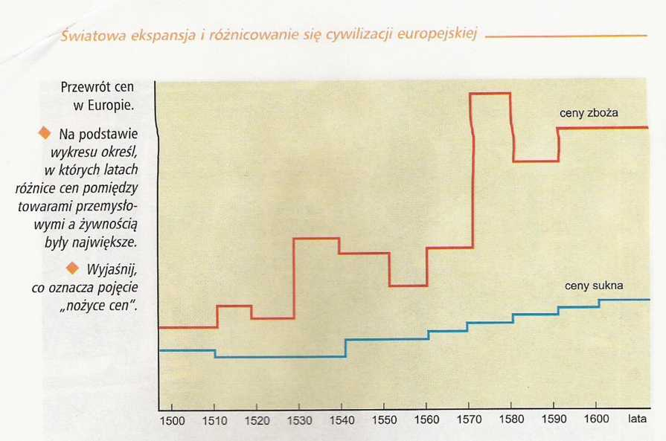
Storia (con l’economia) ?
Prezzi del grano
Prezzi del tessuto
I forbici di prezzi? Oppure la mancanza della capacità di leggere la regressione
lineare? E dell’economia? La scoperta dell’America ha provocato l’afflusso d’oro
a basso costo, perciò all’unità del prodotto venivano assegnati più denari.

Slide 51
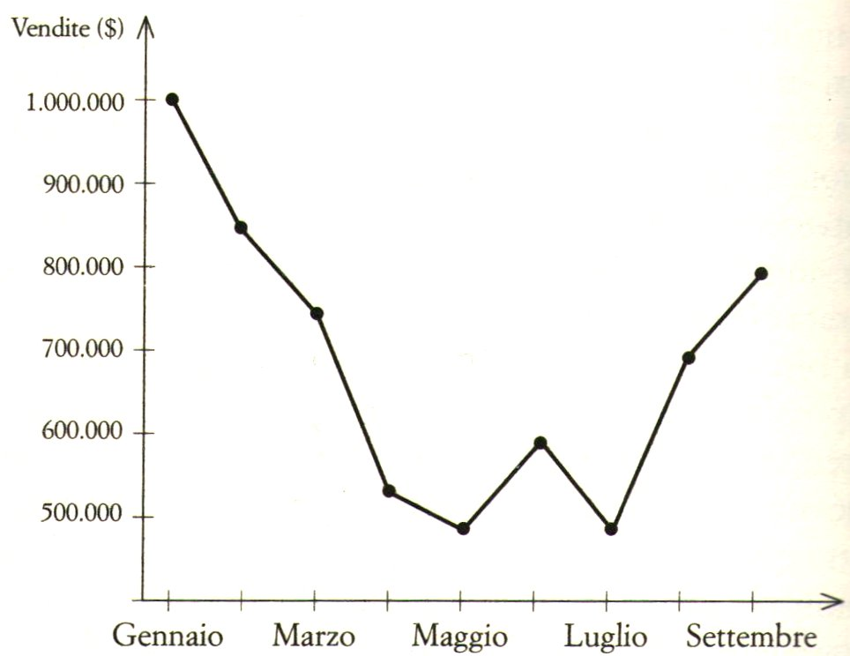
„Quando numeri mentono? Vivere con l’incertezza”
La matematica diventa particolarmente importante quando riguarda la medicina.
Dire in base del campione del DNA che la probabilità che qualcun’altro fu l’assassino ammonta a 1:100 000, significa praticamente la condanna.
Dire, in base dello stesso campione che „a Varsavia ci potrebbero essere altre 10 con lo stesso profilo DNA”, diventa un atto di clemenza.
________________
Come si può dire alla riunione che le
vendite sono cadute drasticamente
tra il gennaio e maggio, come si vede
chiaramente dal grafico?
Conviene non far vedere il grafico e dire che „sì, è vero che le vendite si sono ridotte inizialmente del 50%, ma però in ultimi mesi son cresciuti del 67%”. Nessuno si accorge che questo modo di calcolare le percentuali significa praticamente la caduta netto.
Gerd Gigerenzer, Calculated Risks, 2002, ed. wł. Rafaello Cortina, 2003

Slide 52
«Matematica dappertutto»
Foglio di calcolo elettronico:
10^25 + 100 – 10^25 = 0
10^25 -10^25 -100 = 100
Domingo Paola, Michele Impedovo, Ercole Castagnola,
«Matematica dappertutto», Zanichelli

Slide 53
Statistica: quali dati volgliamo?
Didattica USA/ EU: „no student left behind”
„Toruński tex-book di fisica”: narrazione piuttosto che nozioni
Gruppo tradizionale
Gruppo desiderato?
Few students left behind
Źródło: K. Wyborska, M. Sadowska, 2014

Slide 54
Edgar Morin: Matematica e filosofia
„L’insegnamento matematico, che evidentemente comprende il calcolo, andrà oltre il calcolo. Dovrà mostrare la natura intrinsecamente problematica della matematica, come la scienza che formula i problemi. Il calcolo è uno strumento del ragionamento matematico, il quale si esercita sul problem settiing e sul problem solving, e del quale si tratta di mostrare la «consumata prudenza e la logica implacabile».
Durante tutti gli anni di insegnamento si dovrebbe progressivamente mettere in evidenza il dialogo del pensiero matematico con lo sviluppo delle conoscenze scientifiche, e infine i limiti della formalizzazione e quantificazione.
La filosofia dovrebbe eminentemente contribuire allo sviluppo dello spirito proble-matizzatore. La filosofia è prima di tutto la forza di interrogazione e di riflessione, che verte sui grandi problemi della conoscenza e della condizione umana.
La Filosofia, oggi confinata in una disciplina pressoché ripiegata su se stessa, deve riappropriarsi della missione che fu sua da Aristotele fino a Bergson e Husserl, senza tuttavia abbandonare le domande che le sono proprie.
Così, pure svolgendo il proprio insegnamento, il professore di filosofia dovrebbe estendere il suo potere riflessivo e interrogativo alle conoscenze scientifiche come alla letteratura e alla poesia, e nello stesso tempo nutrirsi di scienza e diletteratura.”
Edgar Morin, Tête biene faite, Seuil, 1999, p. 17, trad. GK

Slide 55
Conclusioni – la matematica, come una scienza sociale
I Greci non usavano il calendario (da qui il detto latino ad calendam graecam, cioè „mai”.
Da Romani il calendario, sino ai tempi di Giulio Cesare fu la sapienza segreta, riservata per pochi, come i giudici.
Come scrive prof. Angelo Guerraggio nella introduzione alla „Matematica per cittadini”, la conoscenza di matematica non può essere riservata solo per futuri insegnanti o scienziati.
La capacità della valutazione veloce e corretta di dati numerici è un elemento importante del successo nella vita.
La conoscenza della matematica diventa anche un elemento del potere politico: „come cambiare la struttura di rediti per ottenere maggior accettazione politica?” – spostare la distribuzione di Poisson a Gauss. In altre parole, aumentare i rediti delle persone che guadagno al di sotto della mediana.
La matematica diventa allora un elemento di dialogo sociale e non di „ciarlataneria”.
La matematica è una regina delle scienze, permettiamo a lei di co-governare.

Slide 56
Conclusioni – la matematica, come la scienza didattica
„Se anche abbiamo preso gli esempi dalla matematica, certe conclusioni si possono generalizzare per altre materie.
Per primo, la determinazione di una struttura base di matematica richiedeva dei secoli di sforzi di tante menti eccezionali.
[…] che il sistema decimale non ci fu mandato da qualche dio di matematica. Solo lo studente che ha imparato ad adoperare altri sistemi è in grado di valutare, che benedizione è il sistema decimale.
E finalmente, la teoria d’apprendimento cerca di tener conto che ile programma d’insegnamento riflette non solo il carattere della conoscenza in se stessa, ma anche il carattere di chi questa conoscenza possiede, e anche il percorso per arrivare a questa conoscenza […]
Informare lo studente sui risultati delle particolari scienze non dovrebbe consistere nel martellare i risultati di codesta materia nella testa dello studente.
Lo scopo dell’insegnamento non e la produzione delle piccole enciclopedie ambulanti, ma ottenere lo stato che lo studente cominci a pensare indipendentemente in modo matematico.
La conoscenza è un processo, e non un risultato «prêt-a-porter»
J. Bruner, op. cit. str. 108

Slide 57
Bibliografia
Zdzisław Nowak, Po rozum do głowy (wesoła logika). Zagadki, algebrafy, anegdoty, łamigłówki. Wydawnictwo Harcerskie, Warszawa,1970
Barozzi, Bergamini, Boni, Cerani, Pagani, La matematica per il cittadini, Zanichelli, Bologna, 2008
Ian Steward, Histerie matematiche. Giocchi e divertimenti con la matematica, Oxford University Press, 2004
Ian Steward, 17 equazioni che hanno cambiato il mondo, Prószyński i Ska, Varsavia 2013
Tony Crilly, 50 mathematical ideas you relly need to know, Quercus Publishing, London, 2007, ed. it. 2009 Dedalo
Gerd Gigerenzer, Calculated Risks, 2002, ed. wł. Rafaello Cortina, 2003
Giuliano Spirito, Matematica senza numeri, Il Sapere „100 pagine 1000 lire. Tascabili Economici Newton, Roma, 1995
J. Bruner, Nella ricerca della teoria dell’insegnamento, Harvard 1966
Pere Grima, La certezza assoluta e altre funzioni. I segreti della statistica. RBA Barcelona, 2010, Serie: Il mondo è matematico e altri 39 libri di questa serie…

